Slide 1
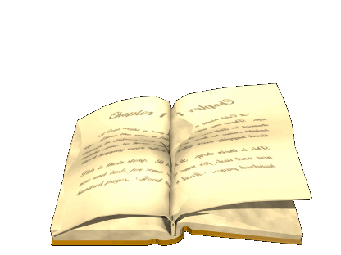
PHÒNG GD & ĐT THÀNH PHỐ QUY NHƠN TRƯỜNG TIỂU HỌC VÕ VĂN DŨNG
Chào mừng quý thầy, cô về dự giờ!
Giáo viên:Nguyễn Thị Kim Loan
Phân môn: Lịch sử và Địa lí Lớp: 4D

Slide 2
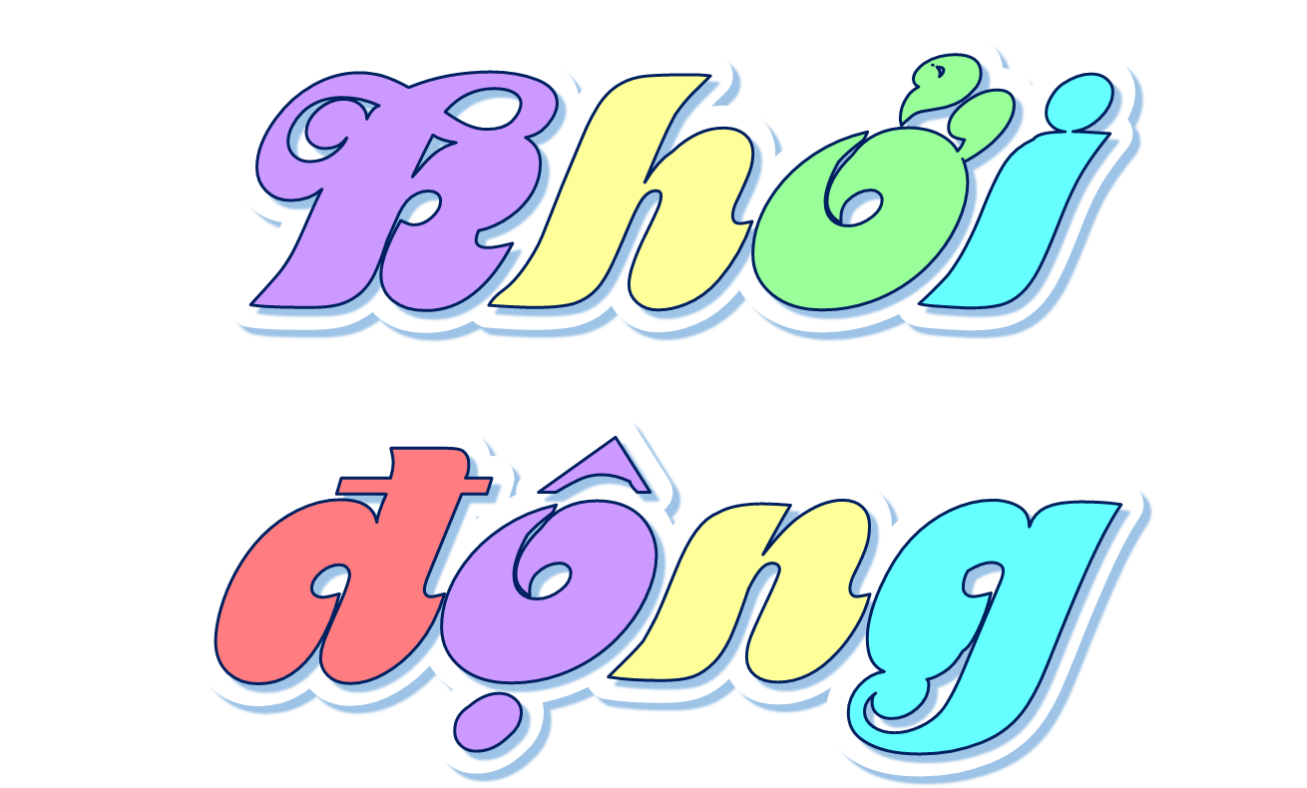

Slide 4
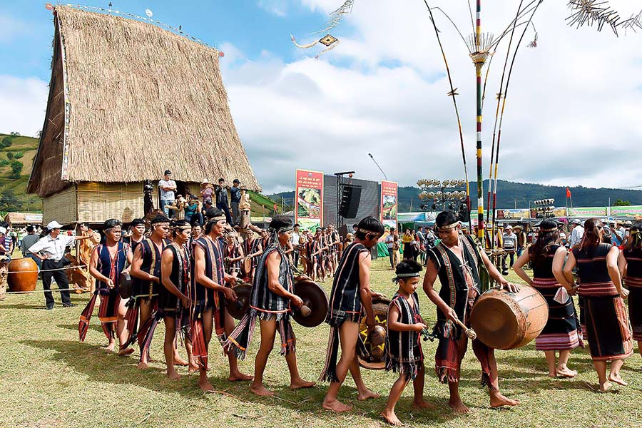
Em hãy cho biết đây là lễ hội gì? Nhạc cụ nào được sử dụng trong lễ hội?

Slide 5
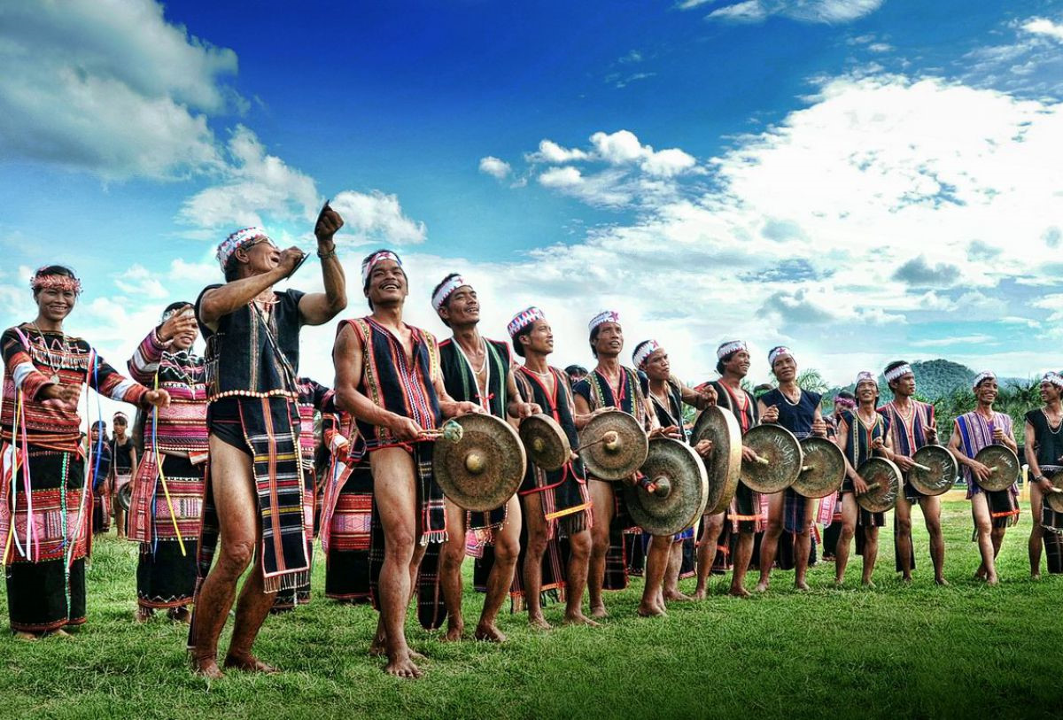
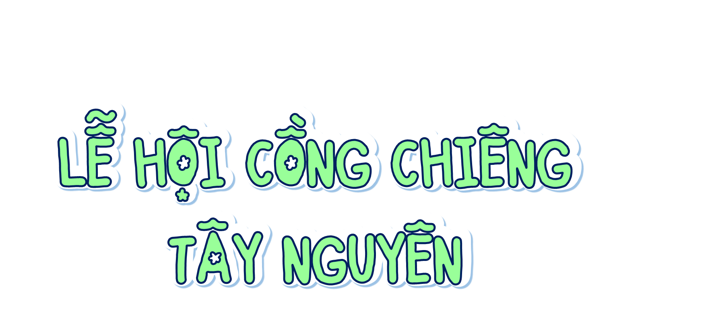
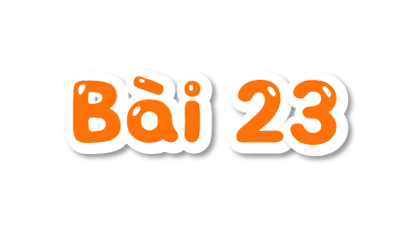
Thứ sáu ngày 15 tháng 3 năm 2024
Lịch sử và Địa lí

Slide 6
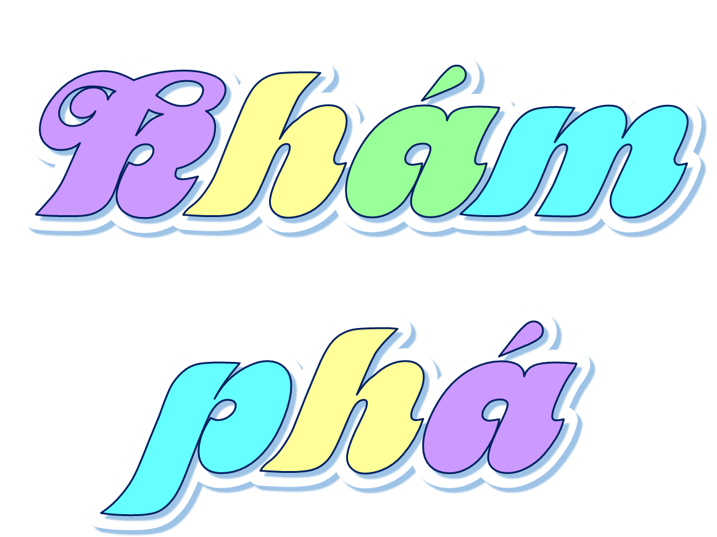

Slide 7
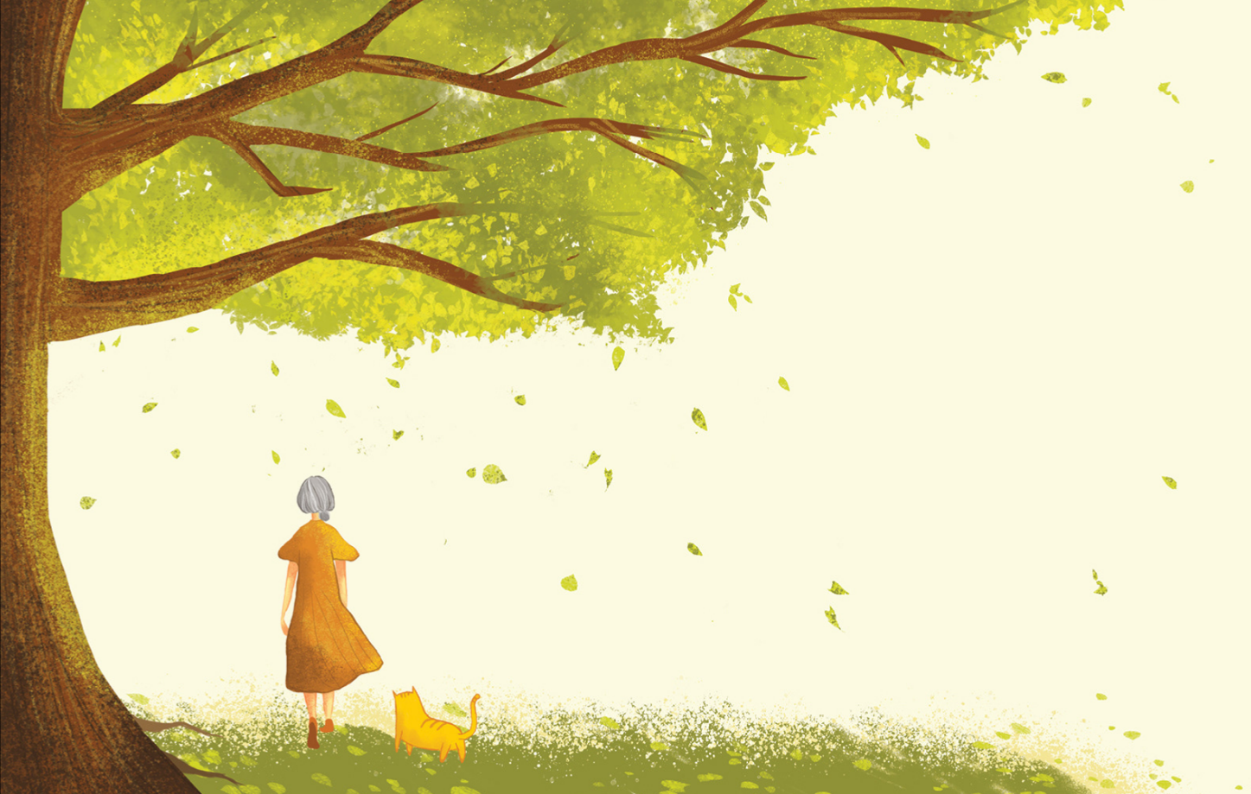
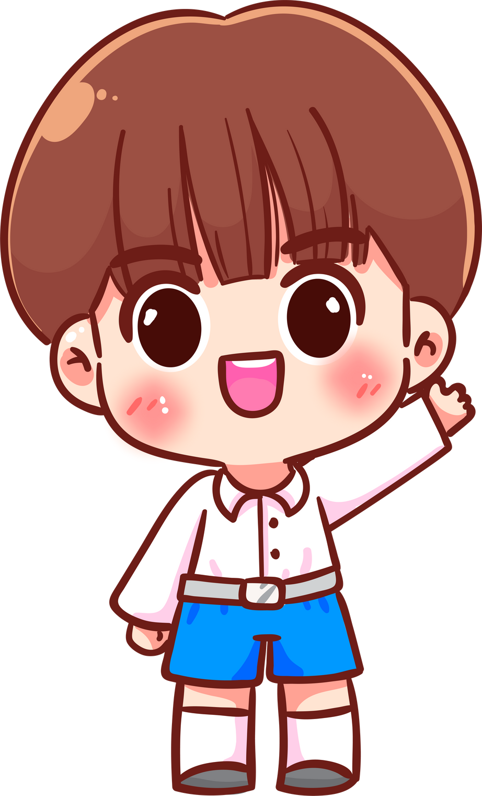
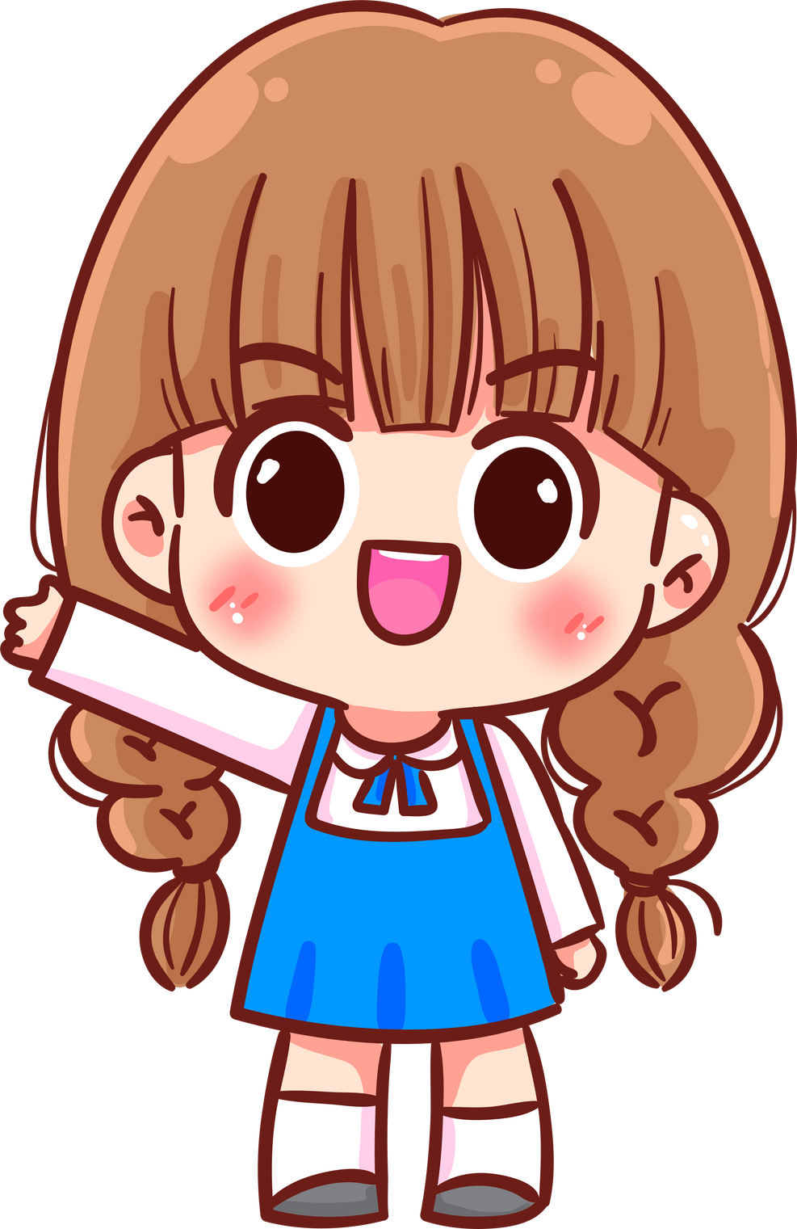
Hoạt động 1: Khám phá Không gian văn hóa Cồng chiêng Tây Nguyên.

Slide 8
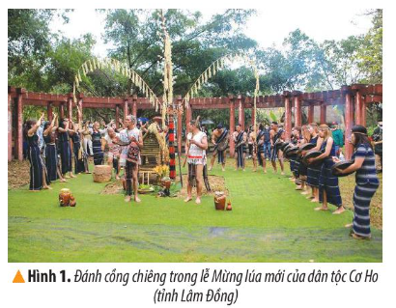
Đọc thông tin và quan sát hình 1, em hãy:
Kể tên một số dân tộc là chủ nhân của Không gian văn hóa Cồng chiêng Tây Nguyên.
Nêu một số dịp mà đồng bào Tây Nguyên sử dụng cồng chiêng.
Vùng Duyên hải miền Trung được mệnh danh là “Con đường di sản” – nơi hội tụ những giá trị văn hoá, lịch sử và thiên nhiên của Việt Nam, nổi tiếng với nhiều di sản thế giới được UNESCO công nhận.
4

Slide 9
PHIẾU BÀI TẬP
1. Kể tên những tỉnh thuộc Tây Nguyên mà em biết?
2. Những tỉnh thuộc Tây Nguyên thường có các dân tộc nào sinh sống?
3. Nêu một số dịp mà đồng bào Tây Nguyên sử dụng cồng chiêng.

Slide 10
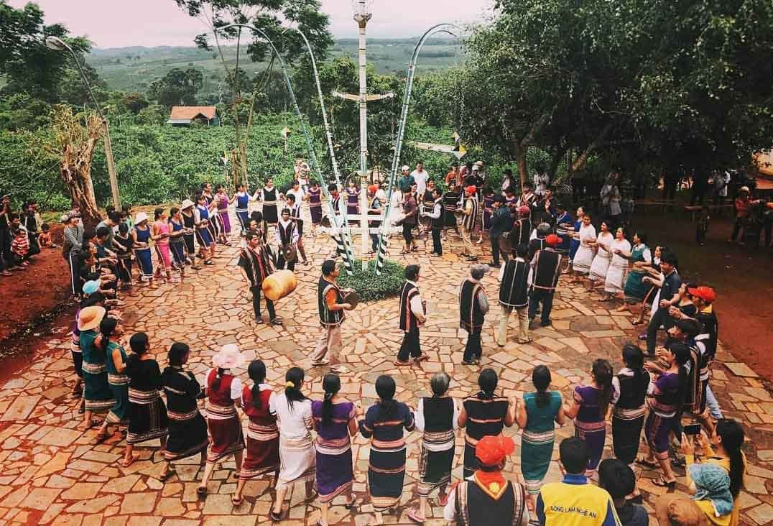
Những dân tộc là chủ nhân của Không gian văn hóa Cồng chiêng Tây Nguyên là: Ê Đê, Gia Rai, Ba Na, Mạ, Xơ Đăng, Cơ Ho, Mnông,…

Slide 11
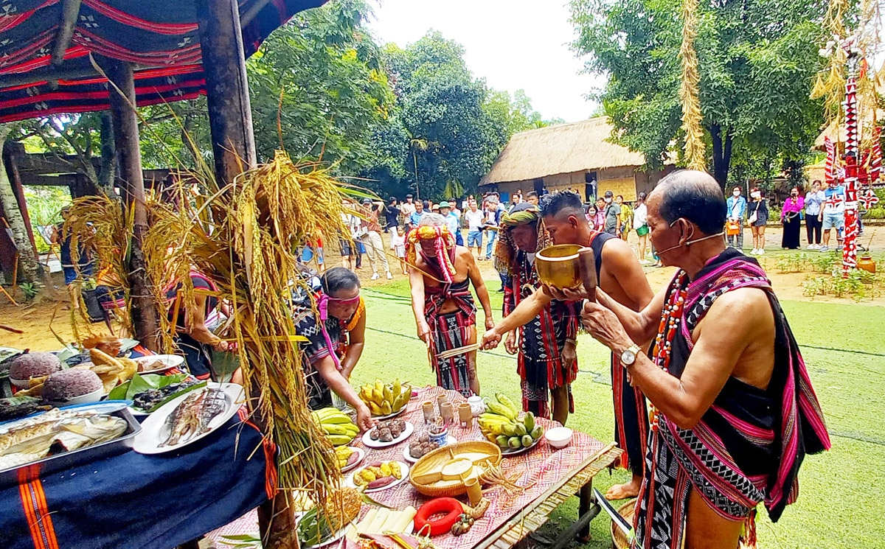
Cồng chiêng thường được sử dụng trong các nghi lễ, ngày hội và sinh hoạt cộng đồng của đồng bào Tây Nguyên, như: lễ Mừng lúa mới, lễ Thổi tai cho trẻ sơ sinh, lễ Trưởng thành.....

Slide 12
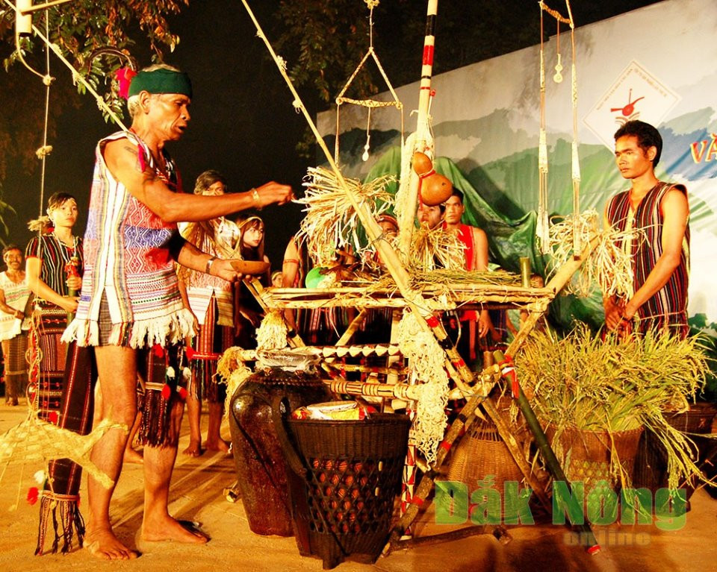
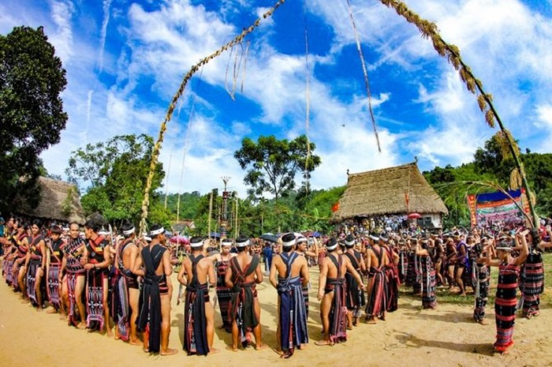
Mừng lúa mới là lễ hội truyền thống của một số dân tộc ở Tây Nguyên, sau khi đã xong mùa vụ nhằm tạ ơn thần linh, tổ tiên đã ban cho một năm mưa thuận gió hòa, mùa màng tươi tốt. Đánh cồng chiêng là hoạt động không thể thiếu trong lễ cúng Mừng lúa mới, dân làng tập trung cùng đánh cồng chiêng, nhảy múa, ăn uống, trao đổi kinh nghiệm và chúc nhau sức khỏe, vụ mùa mới bội thu.

Slide 13
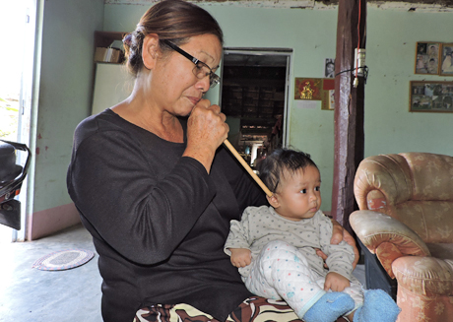
Độc đáo phong tục đặt tên và nghi lễ thổi tai Đặt tên cho con ngay sau khi sinh để tránh bị ma quỷ, thần linh tranh giành đặt trước; làm lễ thổi tai để truyền dạy những điều tốt đẹp cho một đứa trẻ là nét độc đáo trong phong tục của đồng bào DTTS. thổi vào tai đứa bé để cầu mong những điều tốt đẹp

Slide 14
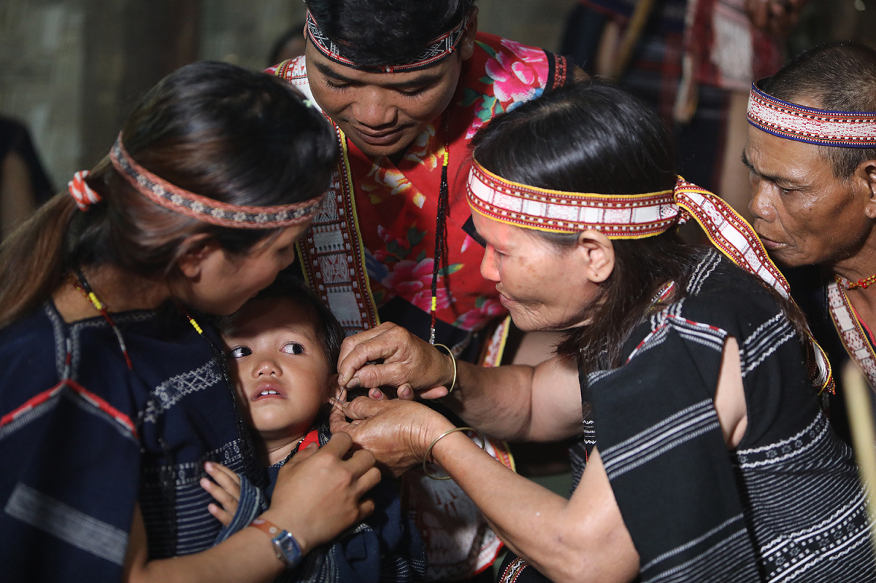

Slide 15
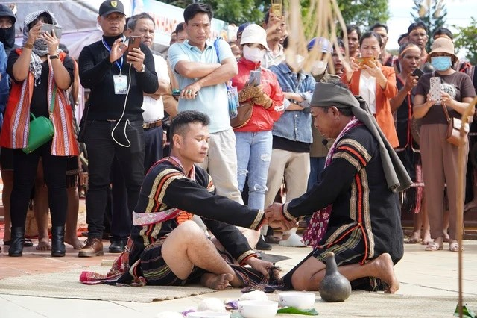
G. Chưa tháo hết kông chưa được lấy vợ Già làng làm lễ tháo kông (vòng tay) cho chàng trai trong lễ cúng trưởng thành của người Ê Đê

Slide 16
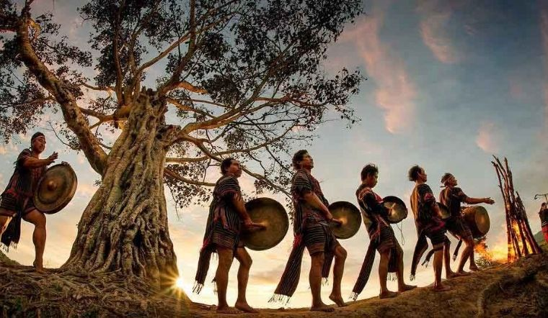
Cồng chiêng thường được sử dụng trong những dịp nào? Nêu ví dụ cụ thể.
Cồng chiêng đươc sử dụng trong các nghi lễ, ngày hội và sinh hoạt cộng đồng của các dân tộc Tây Nguyên như: trong các nghi lễ vòng đời con người; trong các nghi lễ nông nghiệp; trong các ngày hội và sinh hoạt cộng đồng.

Slide 17
Cồng chiêng gắn bó mật thiết với đời sống tinh thần của người dân Tây Nguyên, là tiếng nói của tâm hồn, diễn tả niềm vui, nỗi buồn của con người trong cuộc sống.
Cồng chiêng đươc sử dụng trong các nghi lễ, ngày hội và sinh hoạt cộng đồng của các dân tộc Tây Nguyên như: trong các nghi lễ vòng đời con người; trong các nghi lễ nông nghiệp; trong các ngày hội và sinh hoạt cộng đồng.
Vùng Duyên hải miền Trung được mệnh danh là “Con đường di sản” – nơi hội tụ những giá trị văn hoá, lịch sử và thiên nhiên của Việt Nam, nổi tiếng với nhiều di sản thế giới được UNESCO công nhận.

Slide 18
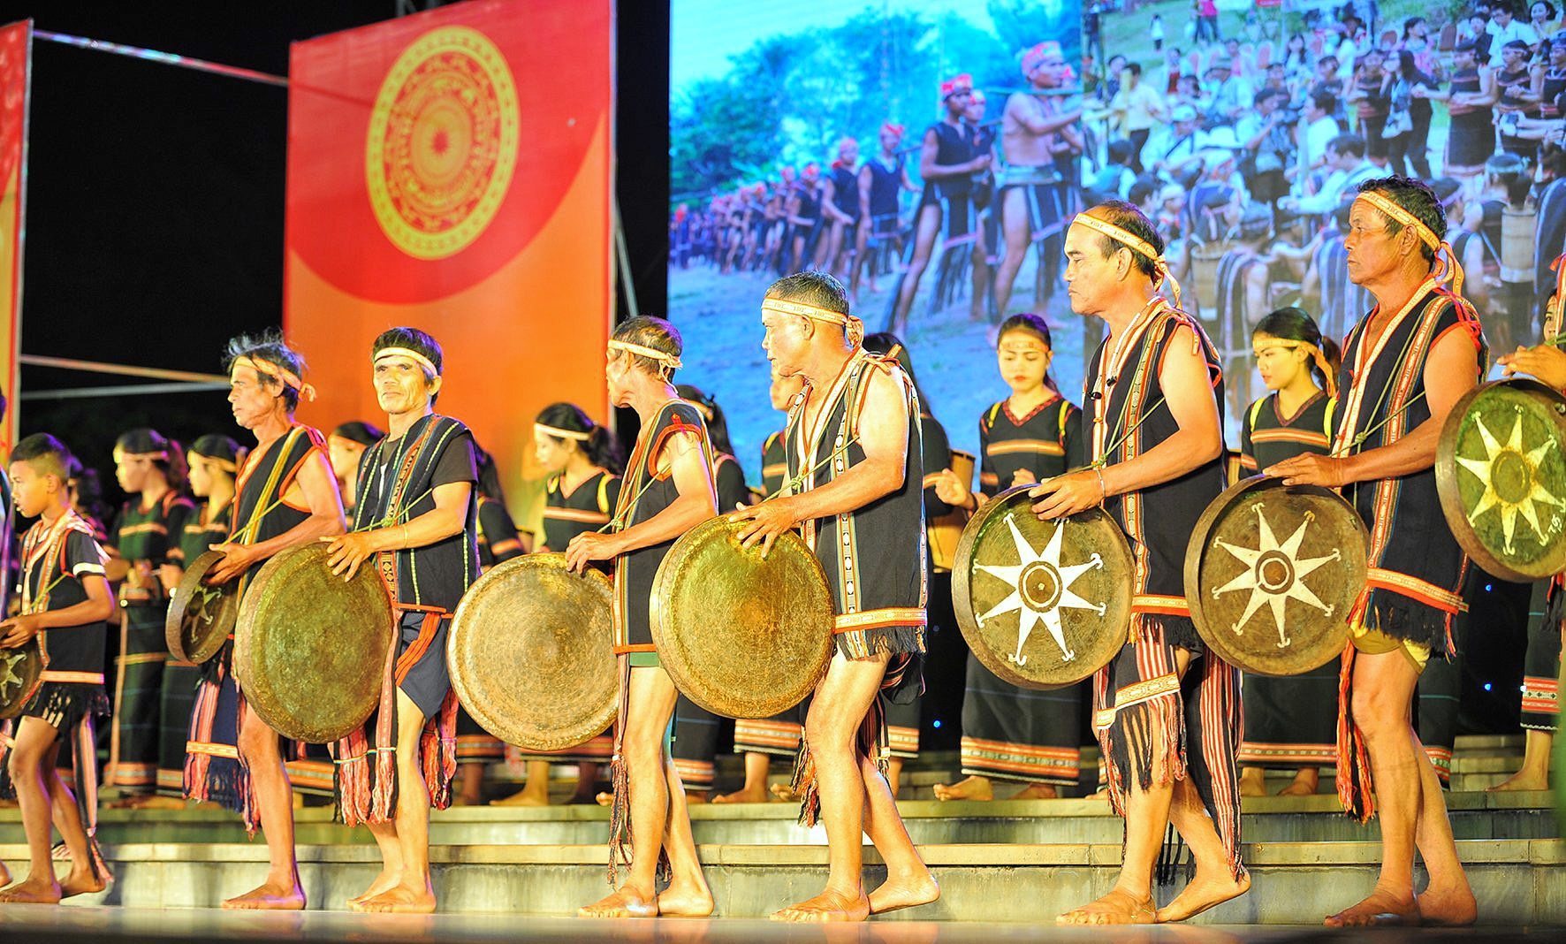
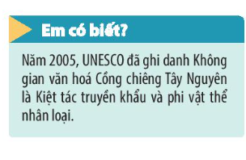
Vùng Duyên hải miền Trung được mệnh danh là “Con đường di sản” – nơi hội tụ những giá trị văn hoá, lịch sử và thiên nhiên của Việt Nam, nổi tiếng với nhiều di sản thế giới được UNESCO công nhận.

Slide 19
Hoạt động 3: Tìm hiểu lễ hội Cồng chiêng Tây Nguyên

Slide 20
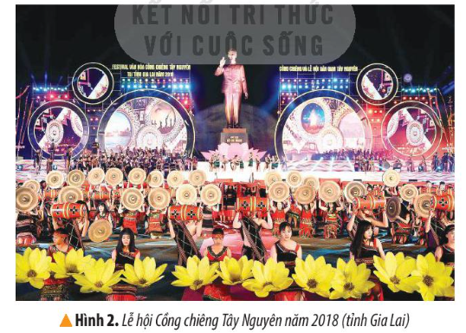
Đọc thông tin và quan sát hình 2, em hãy mô tả những nét chính về lễ hội Cồng chiêng.
Vùng Duyên hải miền Trung được mệnh danh là “Con đường di sản” – nơi hội tụ những giá trị văn hoá, lịch sử và thiên nhiên của Việt Nam, nổi tiếng với nhiều di sản thế giới được UNESCO công nhận.

Slide 21
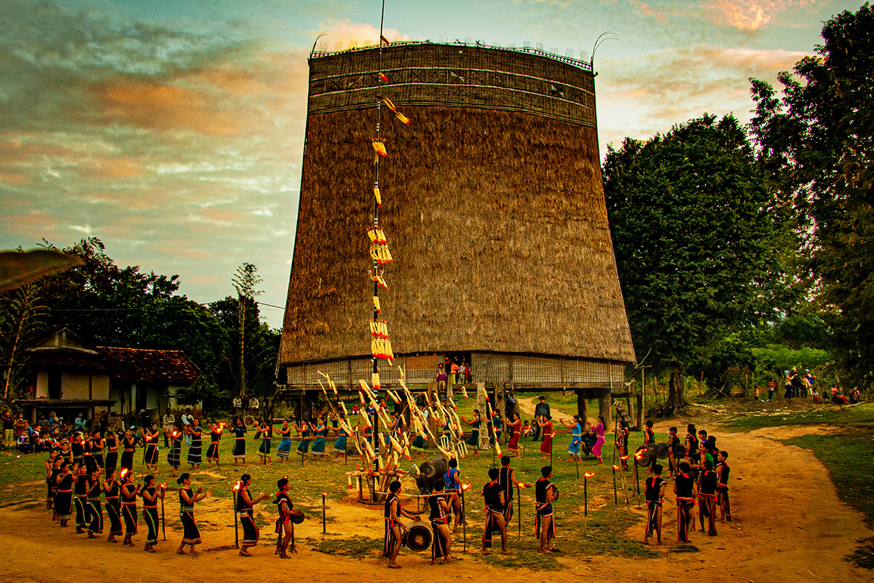
Vùng Duyên hải miền Trung được mệnh danh là “Con đường di sản” – nơi hội tụ những giá trị văn hoá, lịch sử và thiên nhiên của Việt Nam, nổi tiếng với nhiều di sản thế giới được UNESCO công nhận.
Lễ hội thường gồm 2 phần: phần lễ và phần hội. Nhiều lễ hội dân gian của đồng bào Tây Nguyên được phục dựng như: lễ Ăn cơm mới, lễ Sạ lúa, lễ Cầu an….

Slide 22
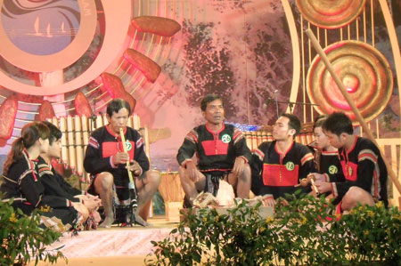
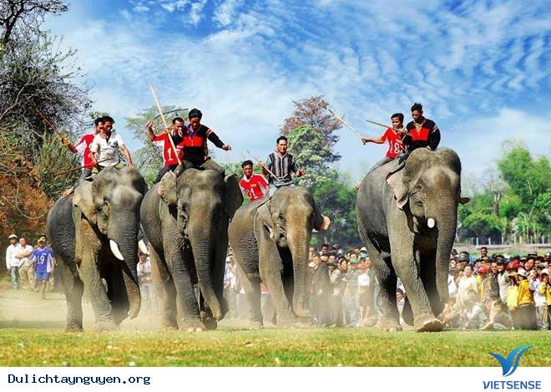
Sau phần nghi lễ là phần hội thông qua việc tổ chức các cuộc thi: tạc tượng gỗ, diễn xướng sử thi, hát dân ca, đua voi….Trong cả phần lễ và phần hội đều sử dụng các nhạc cụ như: cồng chiêng, đàn Tơ-rưng, đàn đá,…
Vùng Duyên hải miền Trung được mệnh danh là “Con đường di sản” – nơi hội tụ những giá trị văn hoá, lịch sử và thiên nhiên của Việt Nam, nổi tiếng với nhiều di sản thế giới được UNESCO công nhận.

Slide 23
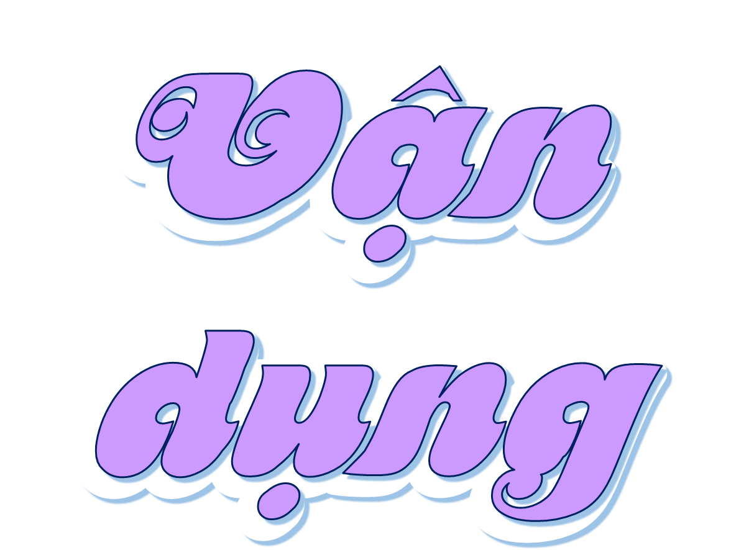

Slide 24
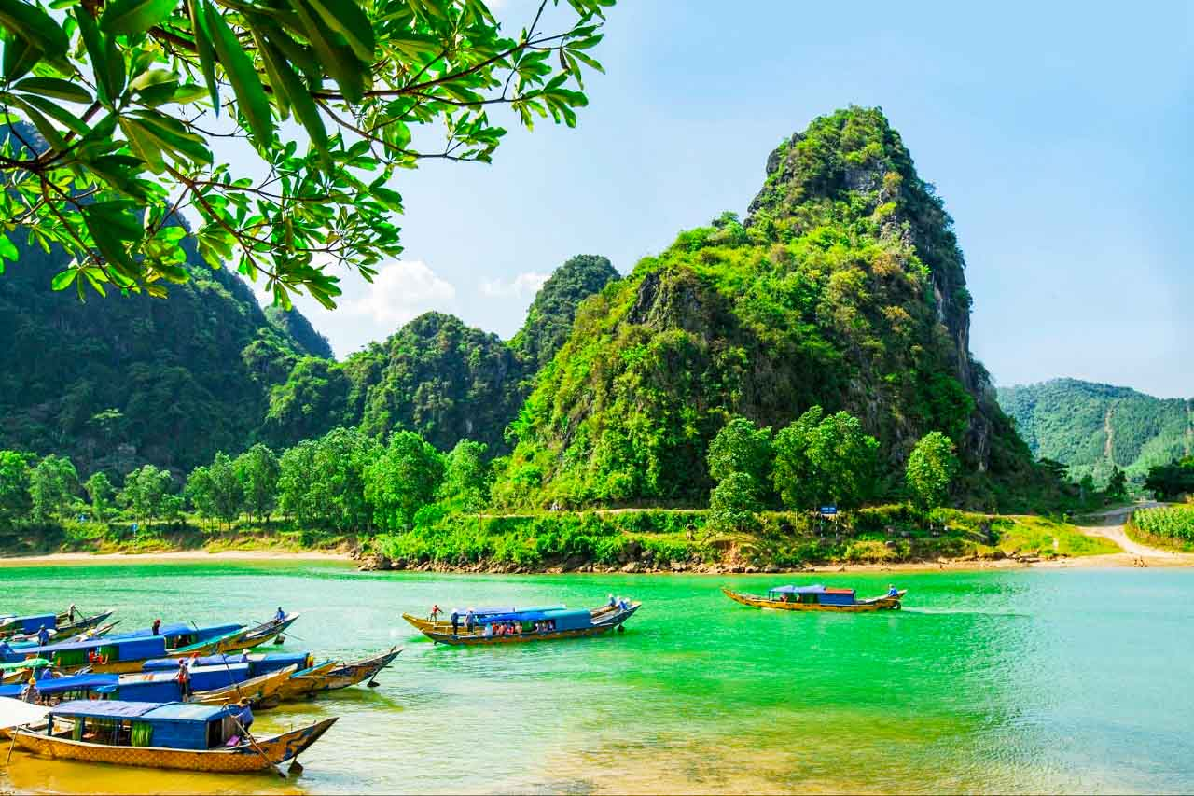
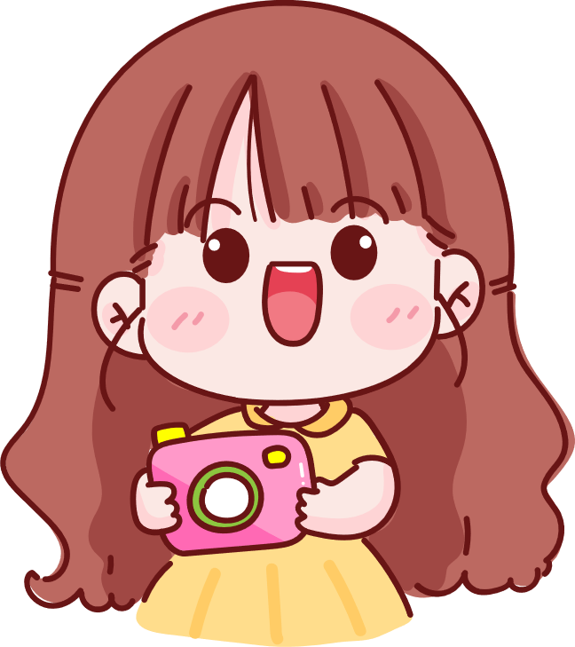
Ai nhanh,
Ai đúng
Ai nhanh,
Ai đúng
Luật chơi: chơi theo tổ, mỗi tổ cử một số bạn tham gia theo lần lượt. Trong thời gian 1 phút mỗi tổ tìm và nối được tên của nhạc cụ dân tộc Tây Nguyên với hình ảnh của nhạc cụ đó. Tổ nào tìm đúng và nhanh nhất là thắng cuộc.

Slide 25
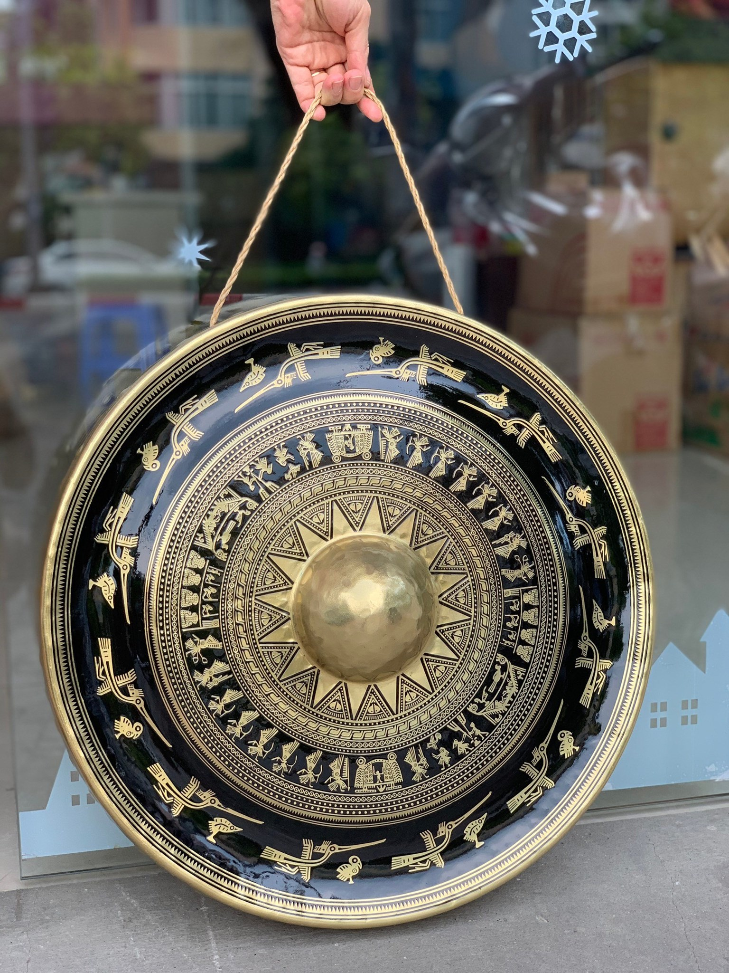
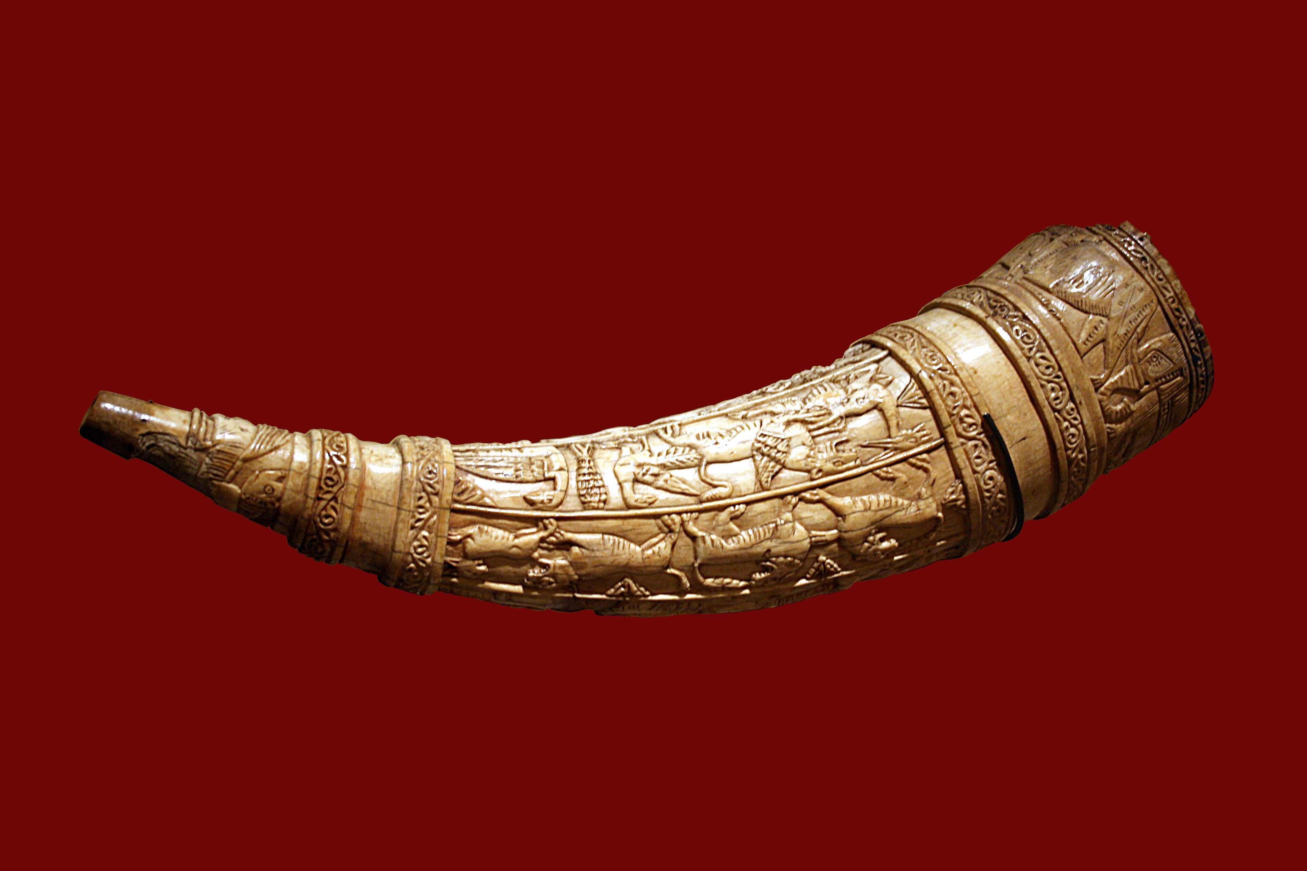
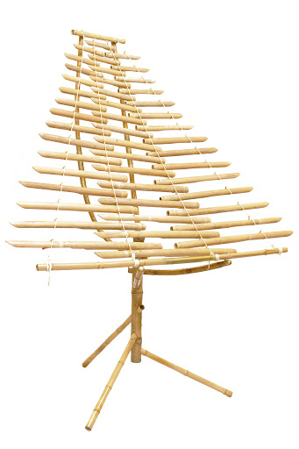
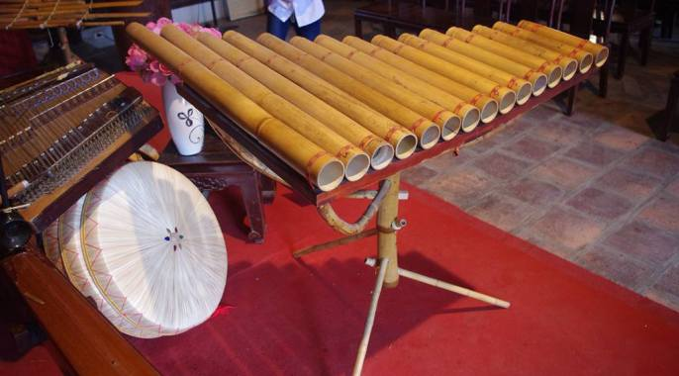
Đàn Klông Put
Cồng chiêng
Đàn T’rưng
Tù và

Slide 26
